Slide 1
2019.10.31
第３回大阪スマートシティ戦略会議
資料２-３
大阪のスマートモビリティについて
【討議用資料（MaaS）】
スマートシティ戦略タスクフォース

Slide 2
当面着手すべき戦略領域
大阪のスマートシティが取り組むべきスマートモビリティは、府内全域の全住民であるが、戦略領域として当面次の領域に着手する。
主な対象者
フィールド
MaaS
主な課題
1.交通弱者
（高齢者等）
① 過疎・中山間地
豊能町、能勢町、太子町、河南町、岬町、千早赤阪村
高齢化による交通手段の選択肢減（運転免許証返納等）
路線バス等の公共交通機関の縮小・撤退
運転手の不足（特に特殊免許取得者）
② ニュータウン・団地
府内全91地区（32自治体）
人口84万人／面積87.7㎢
2.労働者
（ワーカー）
① 府市の公有地
開発地（夢洲／うめきた等）
府公園（万博公園等）
市公園（大阪城公園等）
大学（府大／市大）
その他（駐車場、浄水場等）
産業現場における効率化、生産性向上
人手不足の解消
産業競争力の強化
3.訪日外国人
インバウンド
① 観光地等
都心：大阪城、USJ、心斎橋、通天閣 等
その他：世界遺産、神社仏閣、アウトレットモール 等
目的地への円滑な移動、乗継情報の不足
鉄道駅からの二次交通の不足

Slide 3
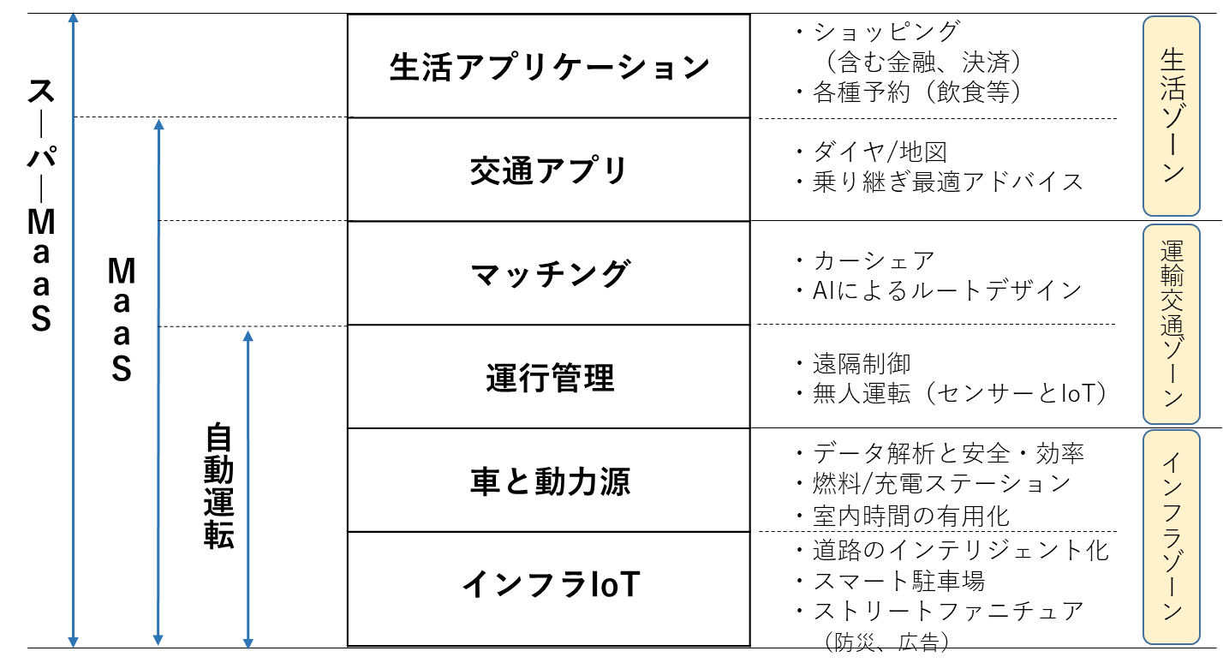
MaaSと自動運転
第１回大阪スマートシティ戦略会議資料

Slide 4
MaaSのレベル
MaaSは様々なモビリティサービスを統合した先に実現できるサービスであり、交通事業者のみならず、業態の異なる様々な事業者間の連携が不可欠。
大阪では将来的なレベル４の実現を目指し、事業者が参入しやすい環境づくりや連携の支援を積極的に進める。
レベル４ | 政策の統合
レベル３ | サービス供給 の統合
レベル２ | 予約・支払い の統合
レベル１ | 情報の統合
レベル０ | 統合なし
交通制御から都市全体を最適化し、移動だけでなく生活全体が最適化
予約、決済に加え、料金体系など含めて顧客ニーズに合わせて最適化
移動手段の予約・手配・支払いなどが1つのアプリで一括処理
ルート、時刻表、所要時間等の情報を１カ所で探索
それぞれの事業者が、独立してモビリティサービスを提供
鉄道 バス タクシー カーシェア ライドシェア 自転車
自動運転

Slide 5
世界のMaaS
MaaSは、欧州諸都市を中心に普及している。
出典：「IoTやAIが可能とする 新しいモビリティサービスに関する研究会」 中間整理 2018年10月 経済産業省

Slide 6
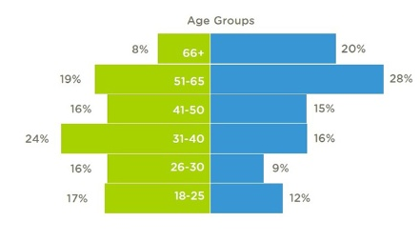
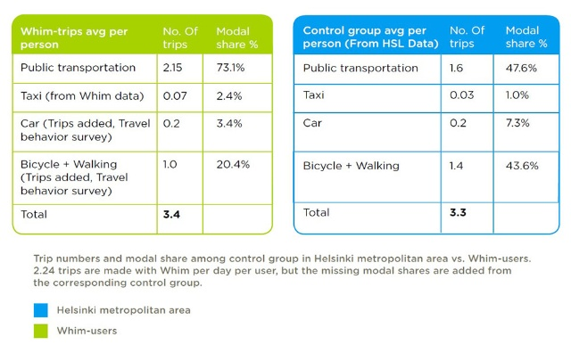
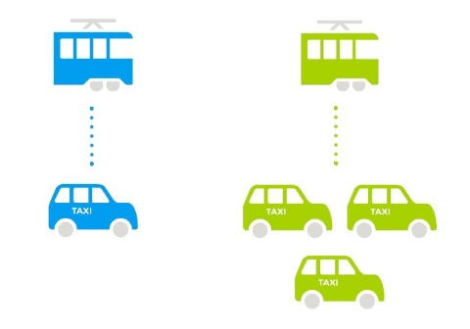
海外におけるMaaS（Whim）の実績調査結果
サービス開始から約1年で利用者は約7万人。ヘルシンキ60万人口の1割強という数字は評価すべき普及率
高齢者も利用
スマートフォンが必須なサービスであるにもかかわらず、66歳以上のユーザーが8％（約5600人）、51歳以上は2割（13300人）存在。
高齢化が進む日本でMaaSを実現していくに当たって、希望の持てる数字。
Whimユーザー
フィンランド人口
外出率の増加
平均的ヘルシンキ市民の外出のうち43.6％は自転車と徒歩が占めているのに対し、Whimユーザーでは20.4%と半減。一方で公共交通による外出率は、ヘルシンキ市民一般で47.6%だが、Whimユーザーでは73.1%と大幅に増加。
公共交通から他交通
一般ユーザー
Whimユーザー
Whimユーザーは公共交通からタクシーに乗り継ぐ率が平均的ヘルシンキ市民に比べて3倍。自転車シェアも公共交通と組み合わせての利用が多く見られる。
MaaSが導入されると、人々はよりマルチモーダルな移動をするようになり、駅や停留所からのファースト・ラストマイルにタクシーや自転車シェアを使うようになる。従って、公共交通と合わせて自転車シェアを整備することがMaaS導入には効果的であるという結論が、報告書には書かれている。
３×
出典：日経クロストレンド 『MaaSアプリ「Whim」の導入効果 意外な3つの事実が判明』 https://xtrend.nikkei.com/atcl/contents/watch/00013/00318/?P=1

Slide 7
国による整理・・・ MaaSの３分野と取組みの現状
 | 都市型MaaS | 郊外型MaaS | 観光MaaS
サービス内容 | 買物や通勤・通学など、日常の都心の移動（モビリティ）をシームレスにつなぐ。 検索から課金まで一括操作でき、定額制導入などにより、外出機会の増加を促す。 | マイカー以外の交通手段が手薄な郊外の移動手段を、デマンド交通やマッチング技術などにより確保。 交通弱者のラストワンマイルを解消するサービスとして期待。 | 観光地の鉄道駅からバス、タクシー、レンタサイクル、施設入場料、宿泊など、エリア内での様々なサービスの予約・決済機能等を繋ぐことで、回遊性と利便性を向上。
サービス事例 | Whim（ヘルシンキ等） [日本国内では導入事例なし] | EMot（小田急ほか） WILLERS（WILLER) スカモビ（横須賀） MachiNaka（神戸） 会津城下町Maas | EMot（小田急ほか） WILLERS（WILLER) Izuko（東急、JR東ほか） 志摩MaaS（近鉄ほか） Setowa（JR西日本ほか）
日本における 現状と課題 | 日本では公共交通サービス水準が高く、鉄道利用が多いため、導入必要性が乏しい。 また、定額制は収益の再分配が難しいなど、解決すべき課題が少なくない。 | 自動運転による省人化が実装するまでコストが大きくは下がらないため、 ① AI配車等で運用効率を高める ② ライドシェアで一人当たり運賃を 低減、 ③ 運賃が収入の増加 などが課題。 | 鉄道グループ企業等で囲い込める観光地ごとにユーザーは新しいアプリを導入する必要がある。 また地域ごとに特殊性を持つMaaSが育つため、将来的な互換性に懸念材料を残す可能性がある。
出典：都市と地方の新たなモビリティサービス懇談会 中間とりまとめ（国土交通省）

Slide 8
国がめざすMaaS
国が目指すMaaS
自動運転×MaaSへの期待
出典：「IoTやAIが可能とする新しいモビリティサービスに関する研究会」中間整理 （経済産業省）

Slide 9
訪日外国人向け：関西の鉄道の外国人向けワンデイパス（現状）
JRの商品
私鉄の商品
私鉄各社の商品から１チケット
※シーズンによって内容が異なる
【JR西＋私鉄1社】 Kansai 1day Pass
＋
【区間】 ＪＲ西日本の区間（大阪、兵庫、京都など近畿圏）
＋
私鉄（京阪、近鉄、南海のいずれか）の指定区間
【料金】 1日3,600円
【他のサービス】 ①大阪水上バスの1日乗り放題
②レンタサイクルを1回利用可能
KANSAI THRU PASS
【JR西のみ】 Kansai Area Pass
【私鉄全線】 KANSAI THRU PASS
【特徴】 外国人対象（日本人は購入できない）
【区間】 JR西日本の周遊区間（同上）
【料金】 1日2300円、2日4600円、3日5600円
【他のサービス】 なし
【区間】 関西私鉄
（大阪、兵庫、京都、奈良、滋賀など）
【料金】 2日4300円、3日5300円
【他のサービス】 350以上の観光施設割引
Osaka Amazing Pass 【2700円/日】
メトロ＋大阪市域の阪急・阪神・京阪・近鉄・南海乗り放題＋40以上施設無料＋店舗割引
私鉄複数社又は一社
YOKOSO OSAKA TICKET 【1500円/日】
南海電鉄＋メトロ＋α
Kyoto-Osaka Sightseeing Pass【700円/日】
京阪電鉄
出典：鉄道各社のＨＰから事務局作成

